Slide 1


Jak se rozhodnu, co o mně chytrá zařízení vědí?
C: Naučte se chránit svá data prostřednictvím hry Smart Home Challenge
Notes:
Témata probíraná v této výukové jednotce vycházejí z kurikula DataPro https://www.datapro.education/wp-content/uploads/2026/04/DataPro_CZ_Curriculum.pdf
a vztahují se k tematické skupině „Uplatňování metod ochrany dat“, konkrétně k následujícím kompetencím:
- C.1 Správa identit
- C.3 Zkoumání sledovatelnosti online

Slide 2
POKYNY K POUŽITÍ PREZENTACE
Předpokládáme, že poskytnutou prezentaci upravíte podle svých potřeb.
Následující snímky obsahují mimo jiné:
  Možnosti využití doprovodného pracovního listu „DataPro Web Games Worksheet“.
  Návrhy aktivit využívajících DataPro AI bota. Je nakonfigurován tak, aby konverzace nebyly používány k trénování umělé inteligence (ochrana soukromí!) a aby odpovídal pouze na otázky související s daným tématem: https://datapro.cyber-geiger.com/
  Naši webovou hru „Smart Home Challenge“, která pomáhá studentům procvičit získané znalosti poté, co byli s tématem seznámeni a aktivně se do něj zapojili: https://dataprogames.ph-freiburg.de/smarthome-challenge/
→ Doporučujeme webovou hru předem otestovat z hlediska kompatibility se školní Wi-Fi (šířka pásma, omezení přístupu k různým webovým stránkám) a přečíst si doprovodného „Průvodce hrou“.
Výukové cíle této jednotky vycházejí z kurikula DataPro a jsou primárně zaměřeny na rozvoj dovedností z tematické skupiny C: Opatření na ochranu údajů .
Další přehled, včetně konkrétních výukových cílů, naleznete v doprovodném plánu hodiny (sylabu): C – Ochrana dat – Smart Home Challenge
Notes:
Témata probíraná v této výukové jednotce vycházejí z kurikula DataPro a vztahují se k tematické skupině „Ochrana dat“, konkrétně k následující kompetenci:
C.1 Správa identity, zejména zvyšování povědomí o využívání dat: „Pravidelně zkoumat, jak a kde jsou osobní údaje používány a sdíleny, a jaká rizika jsou s tím spojena.“

Slide 3
PŘEHLED STRUKTURY KURZU
Navrhujeme následující plán hodiny, který lze samozřejmě upravit podle potřeby, na základě pořadí jednotlivých snímků:
Úvod: Identifikace „digitální stopy“ a následná společná diskuze celé třídy.
Aktivita 1: Úkol – varianta 3 z doprovodného pracovního listu „DataPro Webgames“.
Práce ve dvojicích: Vytvoření „záznamu o příteli“ za účelem zdokumentování a uvedení do souvislostí individuální práce dokončené v předchozí části.
Diskuze učitel–studenti: Reflexe možných rizik spojených s vytvářením osobních datových profilů aplikacemi nebo online službami.
Aktivita 2: Hraní webové hry DataPro „Smart Home Challenge“. Učitelům doporučujeme, aby si předem přečetli doprovodného průvodce hrou.
Závěr: Zpětná vazba a reflexe toho, co se studenti během aktivity naučili a vyzkoušeli, v rámci společné diskuze celé třídy.
Notes:
V závislosti na úrovni znalostí a dovedností třídy a na tom, zda je tato výuková jednotka vyučována jako jedna nebo dvě vyučovací hodiny, lze fáze procvičování vynechat.

Slide 4

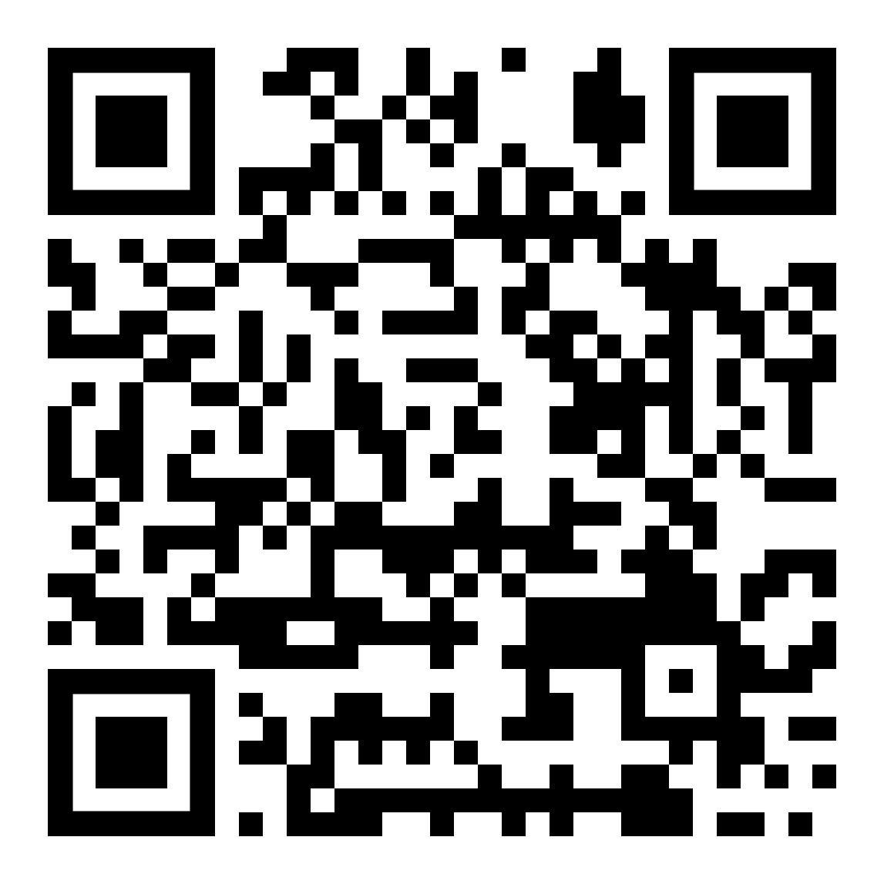
Digitální stopa
Představte si: Kdyby každé kliknutí online a v aplikacích představovalo jeden krok, jak daleko byste už došli? Porovnejte své výsledky ve dvojicích.
Nyní si spočítejte svou digitální stopu: https://ppiippaa.github.io/datapro-datafootprint/cz
Odhadli byste své digitální riziko jako stejně vysoké, nebo nízké?
Notes:
Představení nástroje DataPro „Kalkulátor digitální stopy“, dostupný na https://ppiippaa.github.io/datapro-datafootprint/cz
Reflexe tématu digitální stopy: Úvod do témat této výukové jednotky, jako je správa identity, online stopy a propojenost dat.
Společná diskuze ve třídě: Jak studenti sami hodnotí rizika spojená s digitální stopou – a jak tato rizika hodnotí kalkulátor?

Slide 5

Datová propojení
Ein Medium ist etwas, das Informationen überträgt oder speichert.
Chytrá zařízení, aplikace a cloudová úložiště: Co mají tyto pojmy společného?
→ Služba je založena na vytváření personalizovaných datových profilů.
Společnosti analyzují a zpracovávají nejen vaše chování při klikání v aplikacích a na digitálních platformách, ale také způsob, jakým používáte chytrá zařízení. Osobní údaje, které jsme zkoumali v Kalkulátoru digitální stopy, pomáhají chytrým zařízením přesněji předvídat vaše chování a preference. Díky tomu vám mohou nabízet personalizované služby nebo produkty. Souhlasíte se zpracováním svých dat výměnou za pohodlí a jednodušší používání služeb.
Například:
Vaše chytré hodinky jsou propojené s kalendářem a upozorňují vás na nadcházející schůzky.
Jste přihlášeni ke svému účtu Google a účtům streamovacích služeb na chytré televizi. Chytrá televize synchronizuje vaše „To se mi líbí“ a videa, která jste sledovali na YouTube, a doporučuje vám filmy a videa, která by vás mohla zajímat.
2. Najděte ve třídě další příklady!
Notes:
Společné doplnění dalších příkladů na tabuli během diskuze celé třídy.
Přechod k tématu Internetu věcí (IoT):
Studenti si uvědomí, že digitální stopy nezanechávají pouze při používání internetu a aplikací, ale že data jsou také sdílena a propojována mezi zařízeními, aplikacemi a cloudovými úložišti.
Je důležité, aby studenti pochopili, že data nezůstávají pouze na jednom zařízení, ale jsou propojena, kombinována a sdílena.

Slide 6
Datová propojení v Internetu věcí (IoT)
3. Individuální úkol: Vyvíjíte aplikaci SmartTime pro chytré hodinky. Aby mohla aplikace poskytovat co nejrelevantnější doporučení a funkce, potřebuje své uživatele lépe poznat. Rozhodněte, jaká data od uživatelů chytrých hodinek k tomuto účelu potřebujete.
Plánovaná funkce aplikace SmartTime | Jaký typ dat je potřeba? | Jak jsou data získávána?
Předpověď počasí | Např. kde se s chytrými hodinkami nacházíme? → Poloha | Např. přístup k údajům o poloze chytrých hodinek/GPS nebo zadání polohy uživatelem aplikace
Doporučení hudby | Např. oprávnění k přístupu k hudebním aplikacím, hudební preference, které aplikace používáme | Např. synchronizace s hudebními aplikacemi (Spotify, SoundCloud nebo iTunes), historie vyhledávání v prohlížeči, hudební odkazy sdílené v chatech
Notes:
Pracovní list „DataPro Web Games“, Aktivita 3: Datová propojení v Internetu věcí (pracovní list), dostupný na našich webových stránkách https://www.datapro.education/datapro-webgames/ v části „Materiály pro třídu“.
Poznámka pro učitele: V závislosti na velikosti třídy a časových možnostech lze také přejít přímo k webové hře.

Slide 7

Reflexe: Datová propojení v Internetu věcí
Diskutujte se spolužákem vedle vás: Kolik toho o vás aplikace SmartTime ví, pokud používáte všechny její funkce? Vytvořte „záznam o příteli“ s informacemi, které jste zjistili. 2. Společná diskuze ve třídě: Jaká rizika mohou vzniknout, pokud propojíte další aplikace nebo sdílíte velké množství osobních údajů?
Notes:
Tato reflexe by měla zdůraznit, že osobní údaje mohou být využity k vytvoření poměrně přesného profilu uživatele, včetně analýzy vzorců chování (spánek, fyzická aktivita, zdravotní stav, poloha atd.). Tento osobní datový profil může výrazně přesahovat informace, které o člověku znají jeho přátelé a rodina.
Mezi možná rizika patří například sdílení dat s třetími stranami prostřednictvím synchronizace s dalšími platformami nebo aplikacemi, nebo dokonce neoprávněný přístup k citlivým údajům v případě napadení cloudového úložiště poskytovatele aplikace.
Zároveň mohou funkce aplikace zjednodušovat každodenní život nebo přinášet větší pohodlí – proto je vhodné ve třídě kriticky zvážit přínosy těchto služeb ve vztahu k možným rizikům.

Slide 8

Webová hra: Smart Home Challenge
Personalizované datové profily o vás nevytvářejí pouze aplikace: chytrá zařízení také shromažďují, ukládají a zpracovávají data prostřednictvím aplikací, jako je SmartTime.
Kromě kamer a mikrofonů mají chytrá zařízení obvykle i další senzory – například senzory v chytrých hodinkách, které měří váš srdeční tep – díky nimž mohou vytvářet ještě přesnější profily o vás.
Představte si, že žijete v chytré domácnosti – jaký datový profil by o vás mohl být vytvořen?
https://dataprogames.ph-freiburg.de/
Notes:
Úvod do webové hry
Studenti by měli využít znalosti získané během skupinové práce a aplikovat je na nové téma (chytrá zařízení).
Poznámka pro učitele: Před použitím hry ve třídě si prosím přečtěte Průvodce hrou a v případě potřeby ověřte technickou kompatibilitu se školními notebooky/tablety (např. omezení nastavená administrátorem, problémy se šířkou pásma školní Wi-Fi). Dostupné na: https://www.datapro.education/datapro-webgames/

Slide 9

Webová hra: Smart Home Challenge
Vaše chytrá domácnost byla napadena hackery a už se neotevře!
Použijte svého avatara k nalezení chytrých zařízení, vyřešte hádanky a upravte nastavení soukromí, abyste chytrou domácnost odemkli.
Během hry můžete získávat body buď za ochranu svého soukromí, nebo za pohodlí ve své chytré domácnosti.
https://dataprogames.ph-freiburg.de/
Notes:
Poznámka pro učitele: Před použitím hry ve třídě si prosím přečtěte Průvodce hrou a v případě potřeby ověřte technickou kompatibilitu se školními notebooky/tablety (např. omezení nastavená administrátorem, problémy se šířkou pásma školní Wi-Fi). Dostupné na: https://www.datapro.education/datapro-webgames/

Slide 10

Závěr
(společná diskuze)
Jaká rizika spojená s chytrými zařízeními jsem si dříve neuvědomoval/a?
Co mě překvapilo?
Která oprávnění k datům bych chtěl/a upravit u svých aplikací nebo chytrých zařízení doma?

